Slide 1
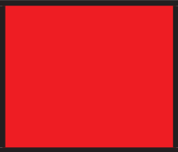

Slide 2
初級2第11課1【色(いろ) ពណ៌】
a. 赤(あか) ពណ៌ក្រហម

Slide 3


Slide 4
初級2第11課1【色(いろ) ពណ៌ 】
b. 青(あお) ពណ៌ខៀវ

Slide 5


Slide 6
初級2第11課1【色(いろ) ពណ៌ 】
c. 緑(みどり) ពណ៌បៃតង

Slide 7
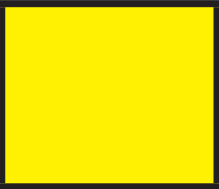

Slide 8
初級2第11課1【色(いろ) ពណ៌ 】
d. 黄色(きいろ) ពណ៌លឿង

Slide 9


Slide 10
初級2第11課1【色(いろ) ពណ៌ 】
e. 黒(くろ) ពណ៌ខ្មៅ

Slide 11
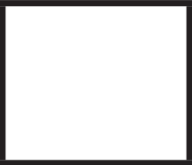

Slide 12
初級2第11課1【色(いろ) ពណ៌ 】
f. 白(しろ) ពណ៌ស

Slide 13
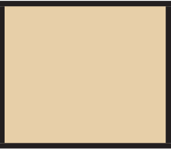

Slide 14
初級2第11課1【色(いろ) ពណ៌ 】
g. ベージュ ពណ៌ត្នោតខ្ចី

Slide 15
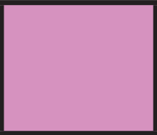

Slide 16
初級2第11課1【色(いろ) ពណ៌ 】
h. ピンク ពណ៌ផ្កាឈូក

Slide 17
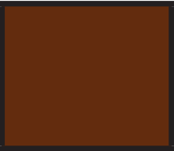

Slide 18
初級2第11課1【色(いろ) ពណ៌ 】
i. 茶色(ちゃいろ) ពណ៌ត្នោត

Slide 19


Slide 20
初級2第11課1【色(いろ) ពណ៌ 】
j. グレー ពណ៌ប្រផេះ

Slide 21
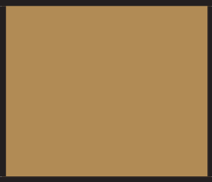

Slide 22
初級2第11課1【色(いろ) ពណ៌ 】
k. カーキ ពណ៌កាគី

Slide 23
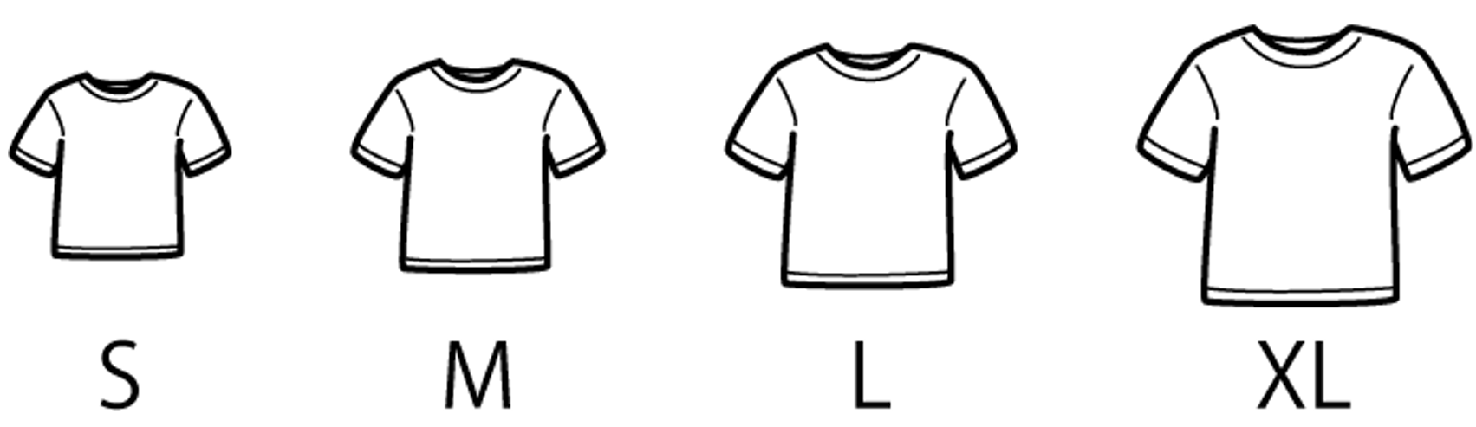

Slide 24
初級2第11課1【服(ふく)のサイズ ទំហំសម្លៀកបំពាក់】
a. エス ទំហំតូច

Slide 26
初級2第11課1【服(ふく)のサイズ ទំហំសម្លៀកបំពាក់】
b. エム ទំហំកណ្ដាល

Slide 28
初級2第11課1【服(ふく)のサイズ ទំហំសម្លៀកបំពាក់】
c. エル ទំហំធំ

Slide 30
初級2第11課1【服(ふく)のサイズ ទំហំសម្លៀកបំពាក់】
d. エックスエル ទំហំធំខ្លាំង

Slide 32
初級2第11課1【服(ふく)のサイズ ទំហំសម្លៀកបំពាក់】
e. フリー គ្រប់ទំហំ

Slide 33
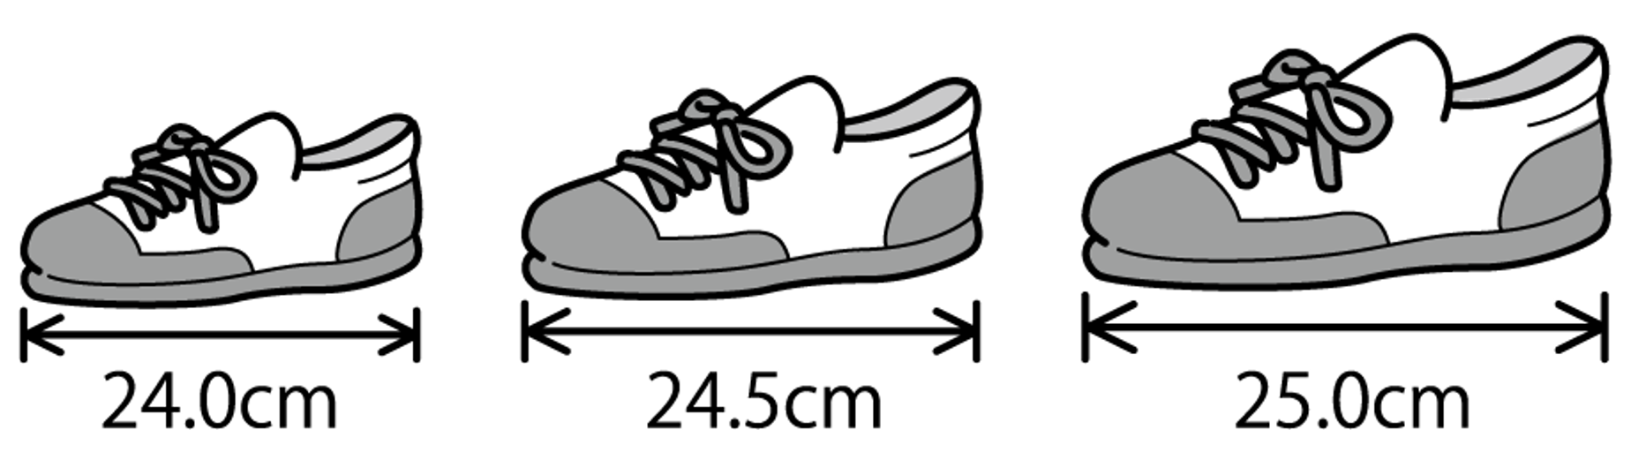

Slide 34
初級2第11課1【くつのサイズ ទំហំស្បែកជើង】
a. 24cm(にじゅうよん センチ) ២៤សង់ទីម៉ែត្រ

Slide 36
初級2第11課1【くつのサイズ ទំហំស្បែកជើង】
b. 24.5cm(にじゅうよん てん ご センチ) ២៤.៥សង់ទីម៉ែត្រ

Slide 38
初級2第11課1【くつのサイズ ទំហំស្បែកជើង】
c. 25cm(にじゅうご センチ) ២៥សង់ទីម៉ែត្រ

Slide 39
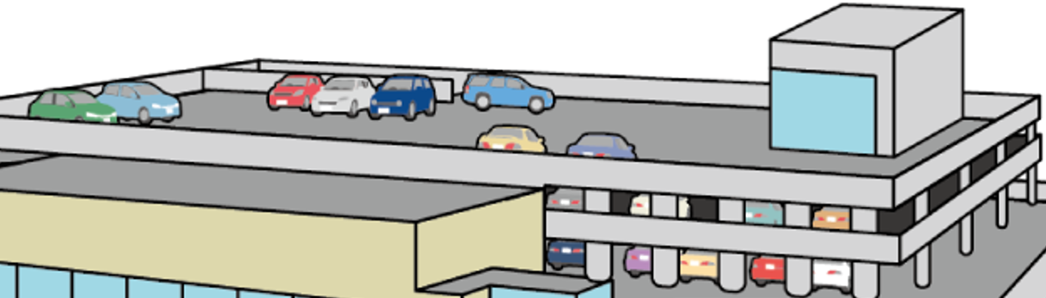

Slide 40
初級2第11課2【ショッピングモール ផ្សារទំនើប 】
a. 駐車場(ちゅうしゃじょう) កន្លែងចតរថយន្ត

Slide 41
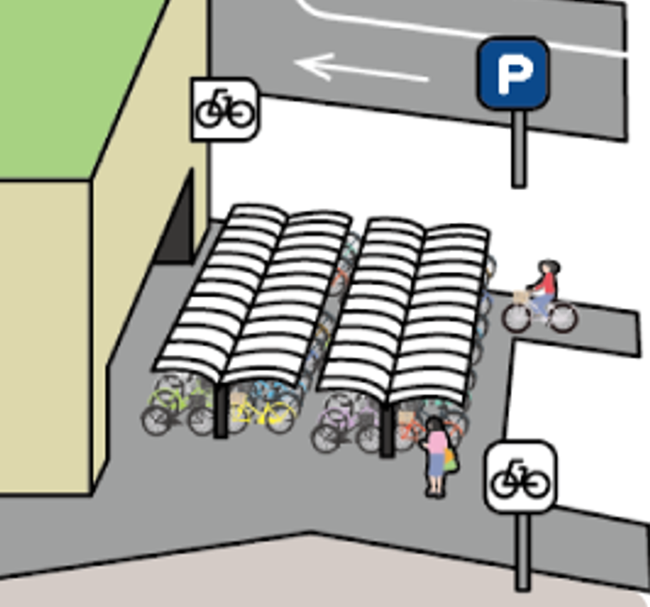

Slide 42
初級2第11課2【ショッピングモール ផ្សារទំនើប 】
b. 駐輪場(ちゅうりんじょう) កន្លែងចតកង់

Slide 43
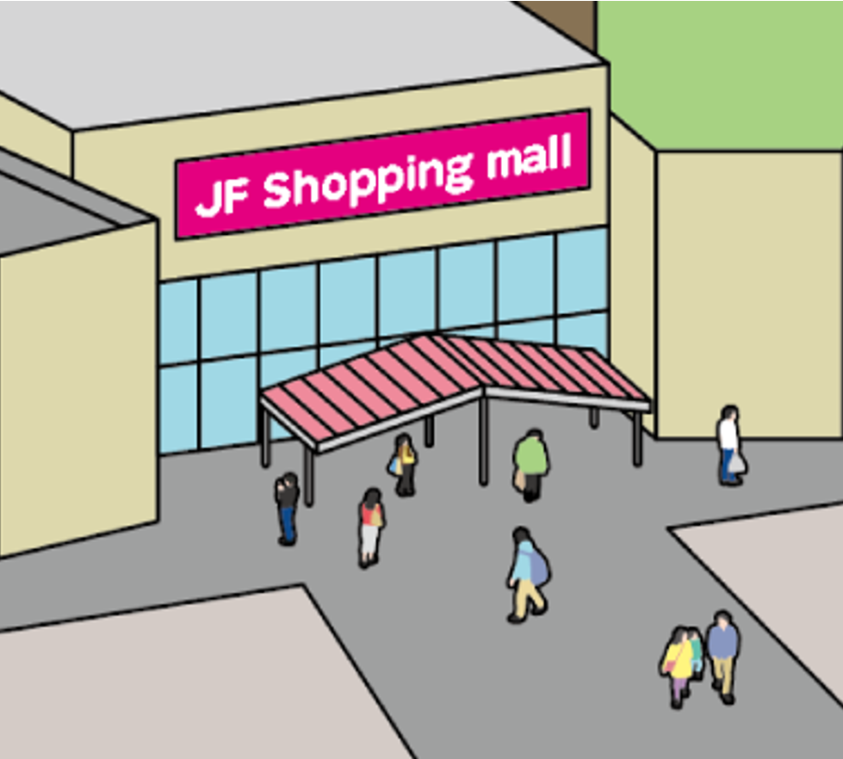

Slide 44
初級2第11課2【ショッピングモール ផ្សារទំនើប 】
c. 入口(いりぐち) ច្រកចូល

Slide 45
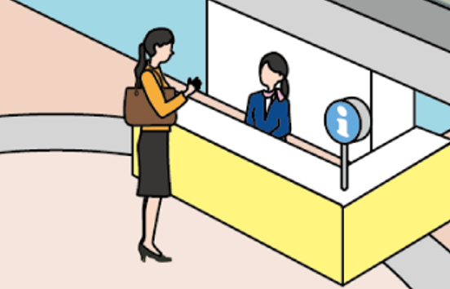

Slide 46
初級2第11課2【ショッピングモール ផ្សារទំនើប 】
d. インフォメーション ព័ត៌មាន

Slide 47
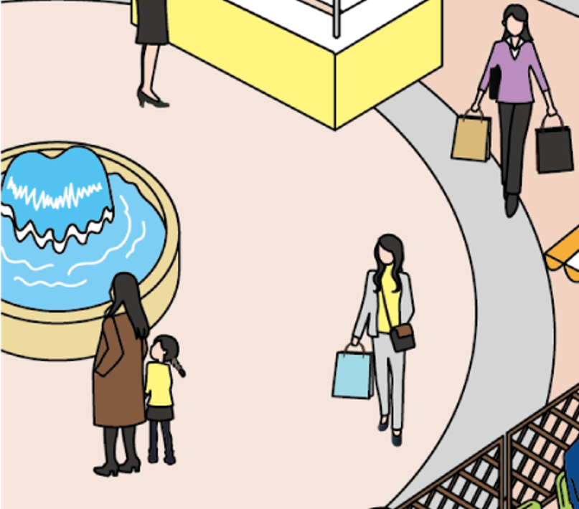

Slide 48
初級2第11課2【ショッピングモール ផ្សារទំនើប 】
e. 広場(ひろば) កន្លែងវាលធំទូលាយ

Slide 49
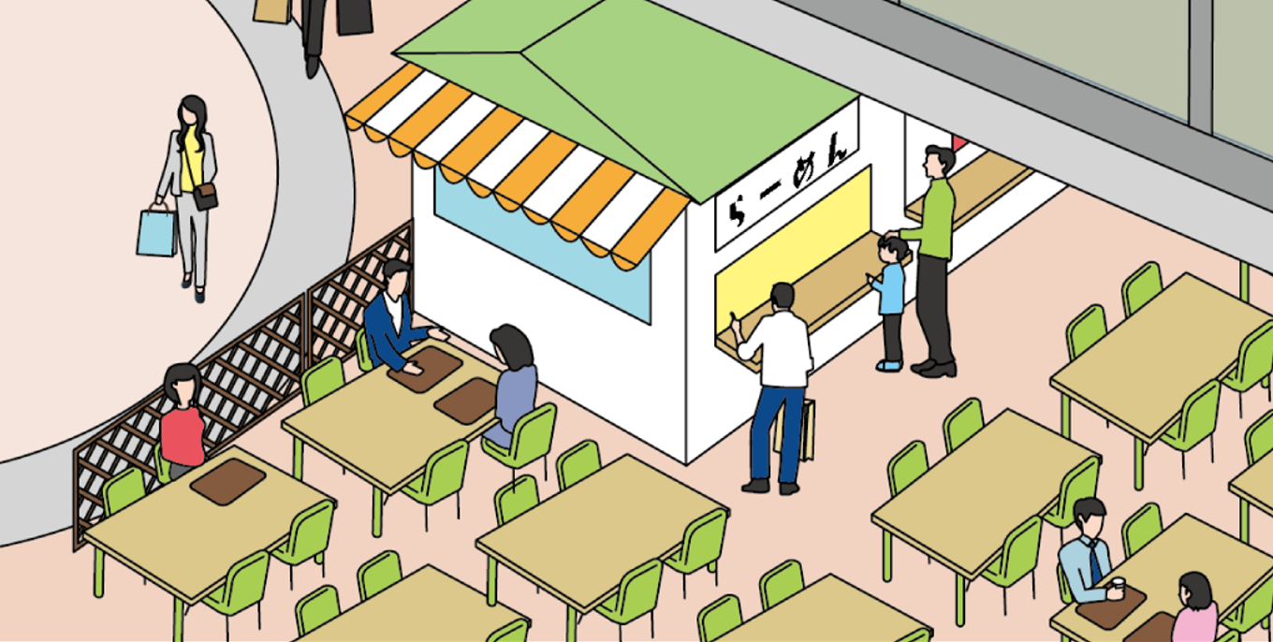

Slide 50
初級2第11課2【ショッピングモール ផ្សារទំនើប 】
f. フードコート កន្លែងញ៉ាំអាហារ

Slide 51


